Slide 1
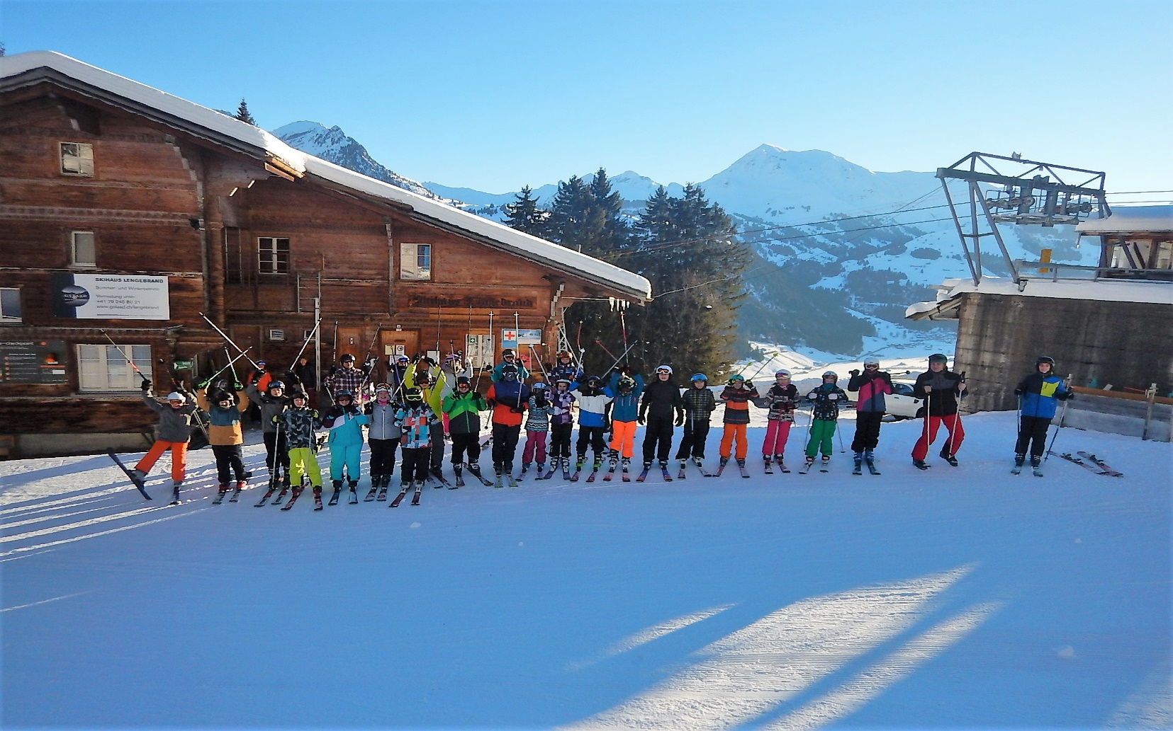
Skilager

Slide 2
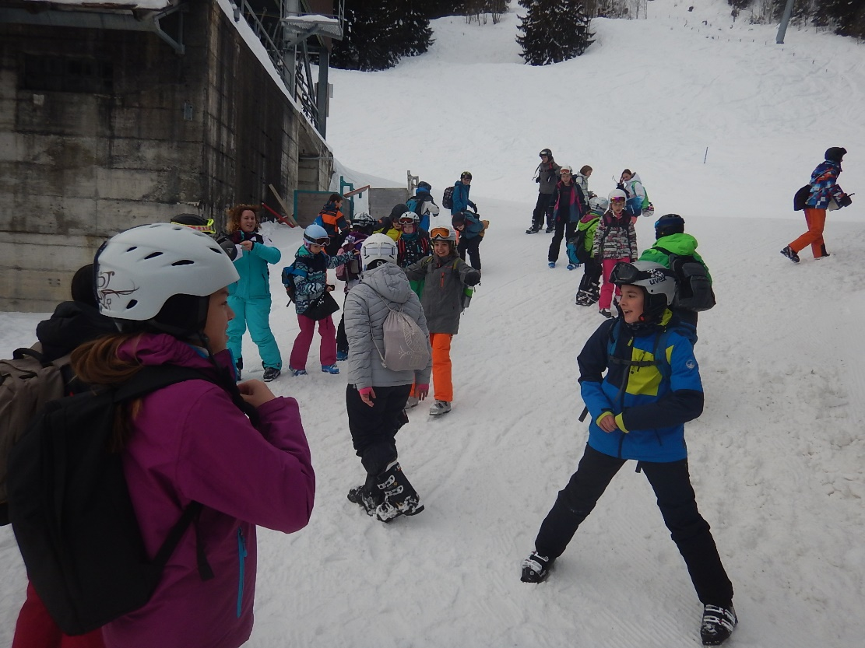
DIE ANKUNFT

Slide 3
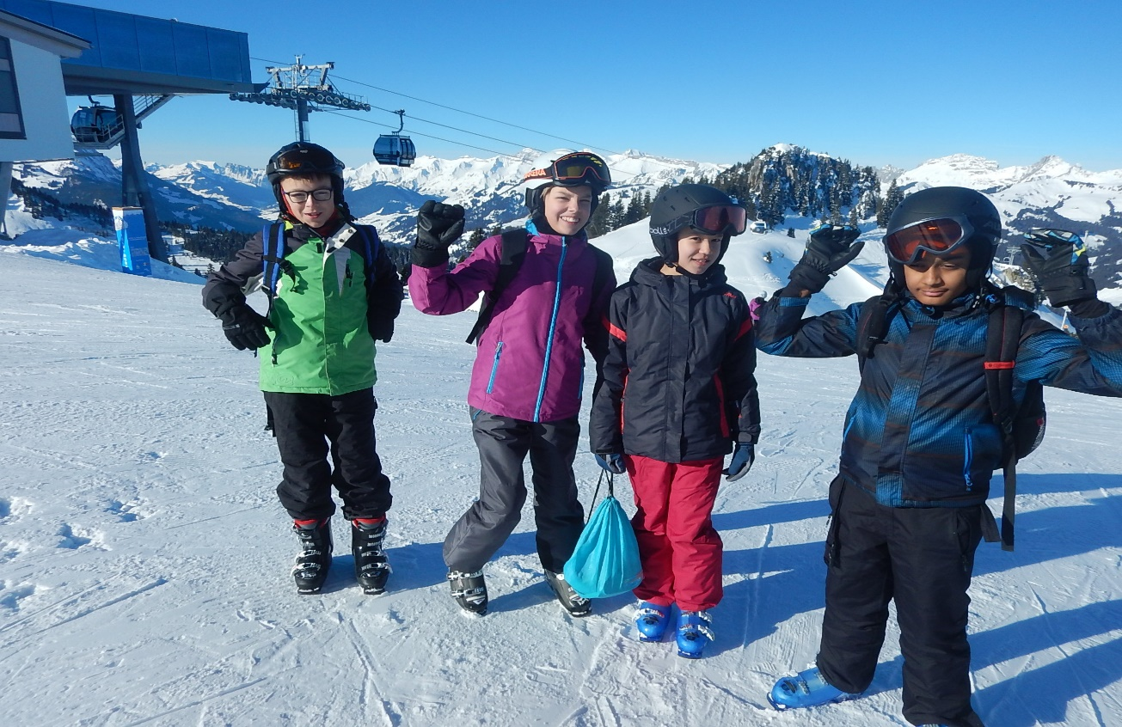
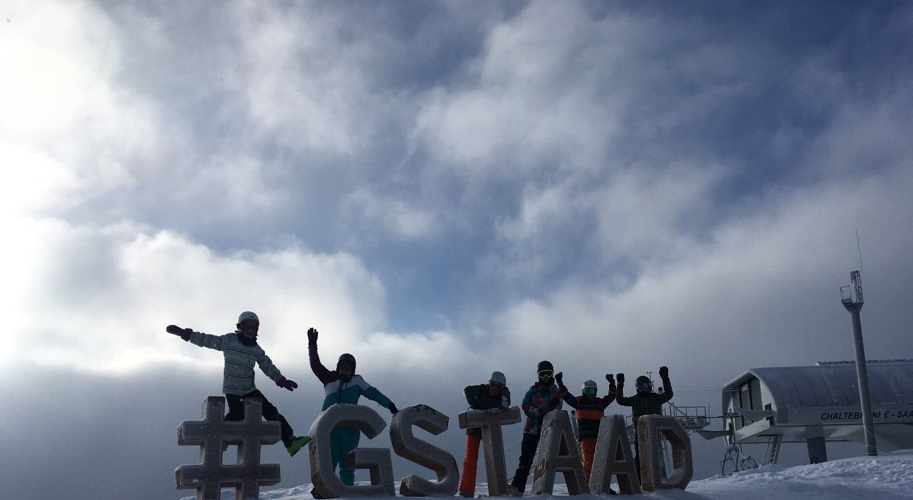
AUCH ANFÄNGER SIND REHNFAHRER !!!

Slide 4
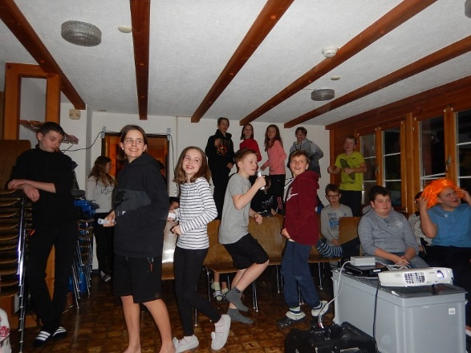
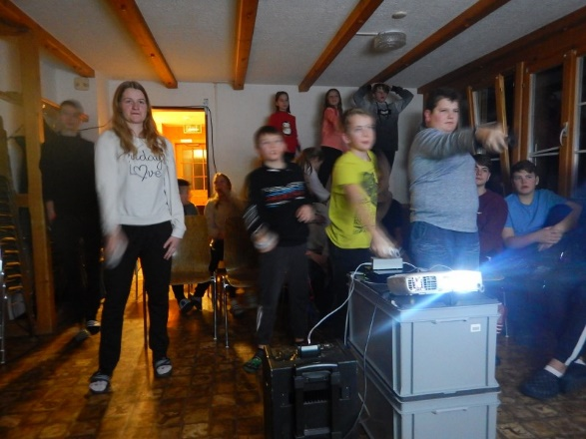
DIE BESTEN TÄNZER VON DER SCHULE LYSSACH

Slide 5
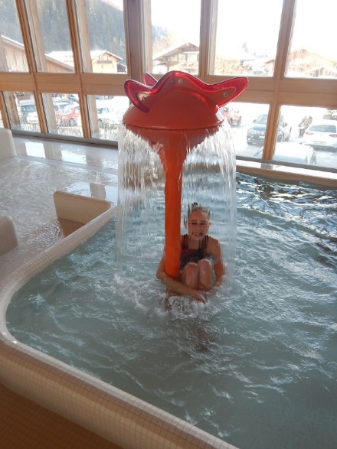
Hallenbad Gstaad

Slide 6
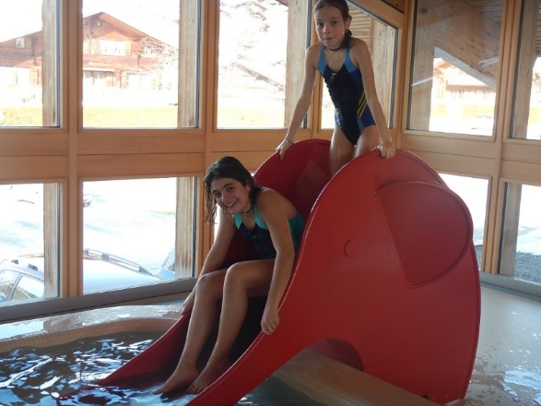
DIE SCHÖNSTEN MOMENTE

Slide 7
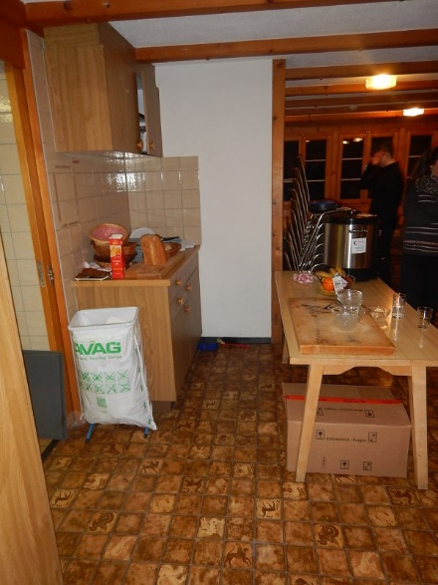

Slide 8
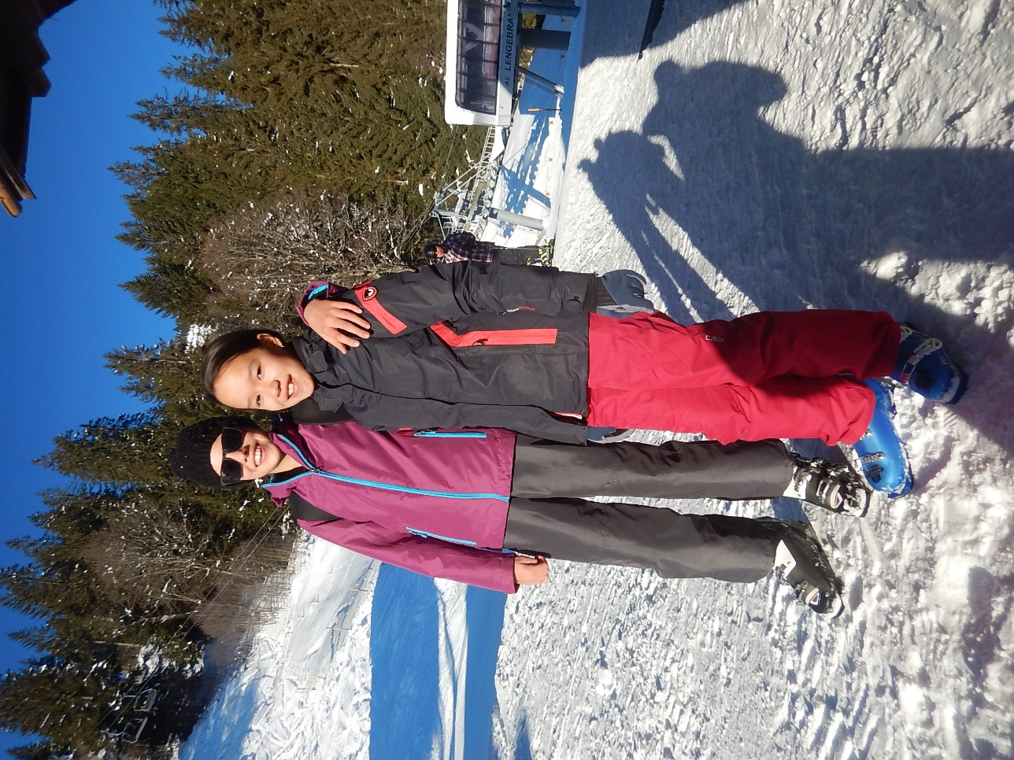
EINWÄRMEN

Slide 9
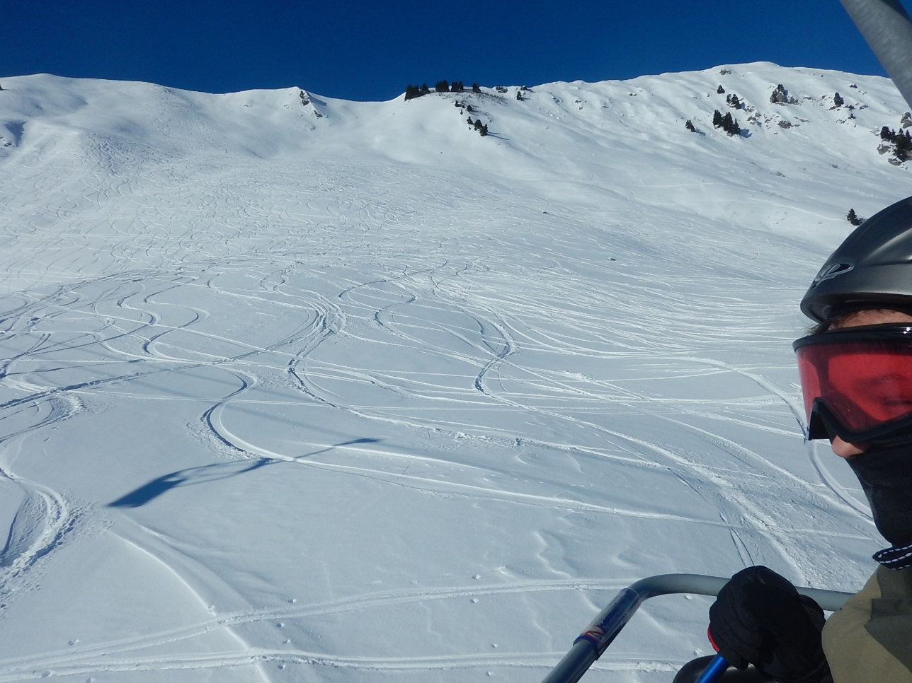
DAS SCHÖNE pANORAMA

Slide 10
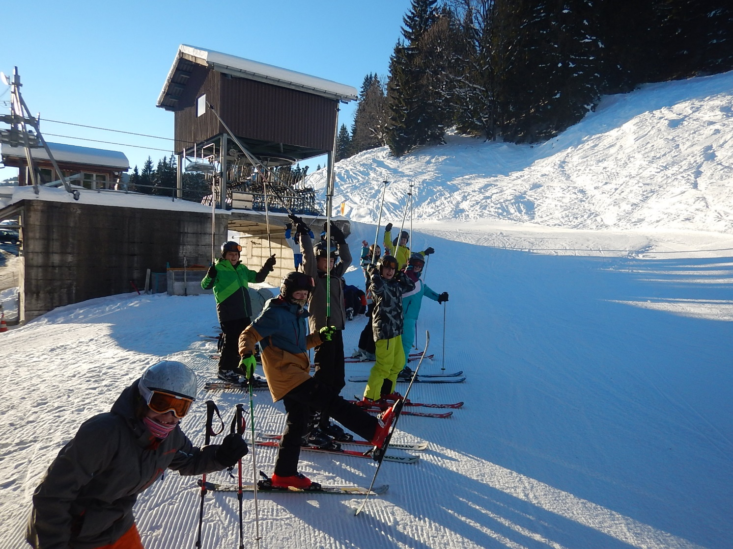

Slide 11
Die 5.-9. Klasse bedankt sich fürS skilager

